Slide 1
KSTUX 题解

Slide 2
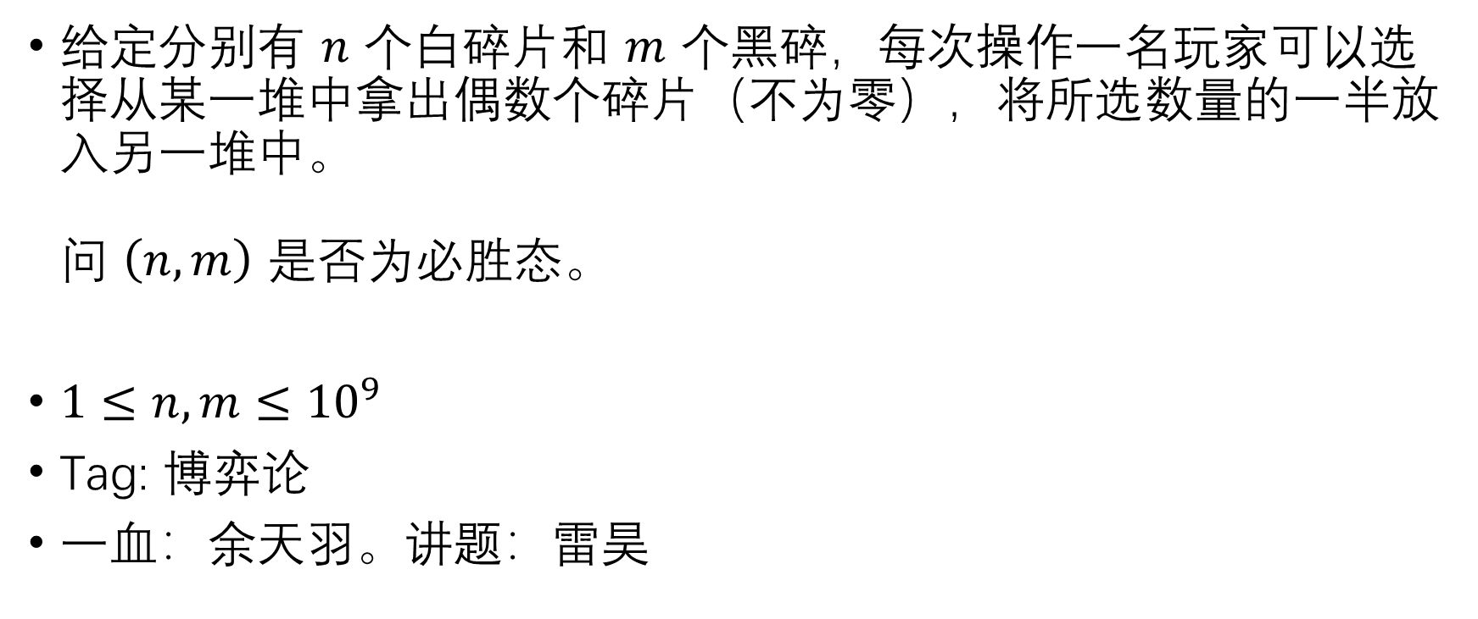
K-谦让是种美德
给定分别有 $n$ 个白碎片和 $m$ 个黑碎，每次操作一名玩家可以选择从某一堆中拿出偶数个碎片（不为零），将所选数量的一半放入另一堆中。 问 $\left(n,m\right)$ 是否为必胜态。
$1≤n,m≤{10}^{9}$
Tag: 博弈论
一血：余天羽。讲题：雷昊

Slide 3

K-谦让是种美德
数据是故意造的和二的幂次相关（
你可以打个表，猜结论，毕竟这个博弈论的状态只有 $n$ 和 $m$。

Slide 4
K-谦让是种美德
一种不那么依靠于猜结论的方法是：模仿棋 即，后手永远和先手做相同的操作。 由于后手总能移动，所以若当前状态可以进行模仿棋，则该状态一定是必败态。
这种策略往往出现于可组合游戏中。
虽然本题的这个游戏并不是组合游戏，但是其也有模仿棋的策略。

Slide 5
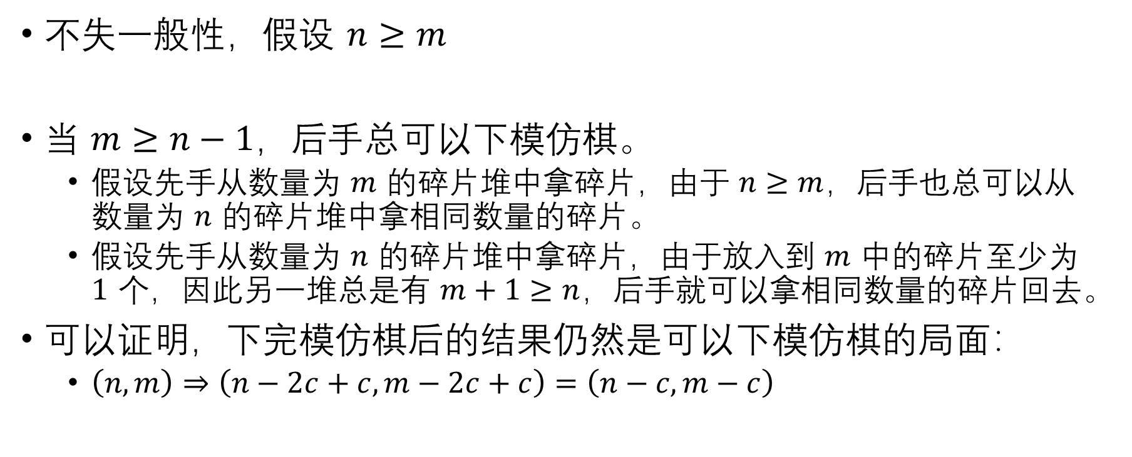
K-谦让是种美德
不失一般性，假设 $n≥m$
当 $m≥n−1$，后手总可以下模仿棋。
假设先手从数量为 $m$ 的碎片堆中拿碎片，由于 $n≥m$，后手也总可以从数量为 $n$ 的碎片堆中拿相同数量的碎片。
假设先手从数量为 $n$ 的碎片堆中拿碎片，由于放入到 $m$ 中的碎片至少为 $1$ 个，因此另一堆总是有 $m+1≥n$，后手就可以拿相同数量的碎片回去。
可以证明，下完模仿棋后的结果仍然是可以下模仿棋的局面：
$\left(n,m\right)⇒\left(n−2c+c,m−2c+c\right)=\left(n−c,m−c\right)$

Slide 6
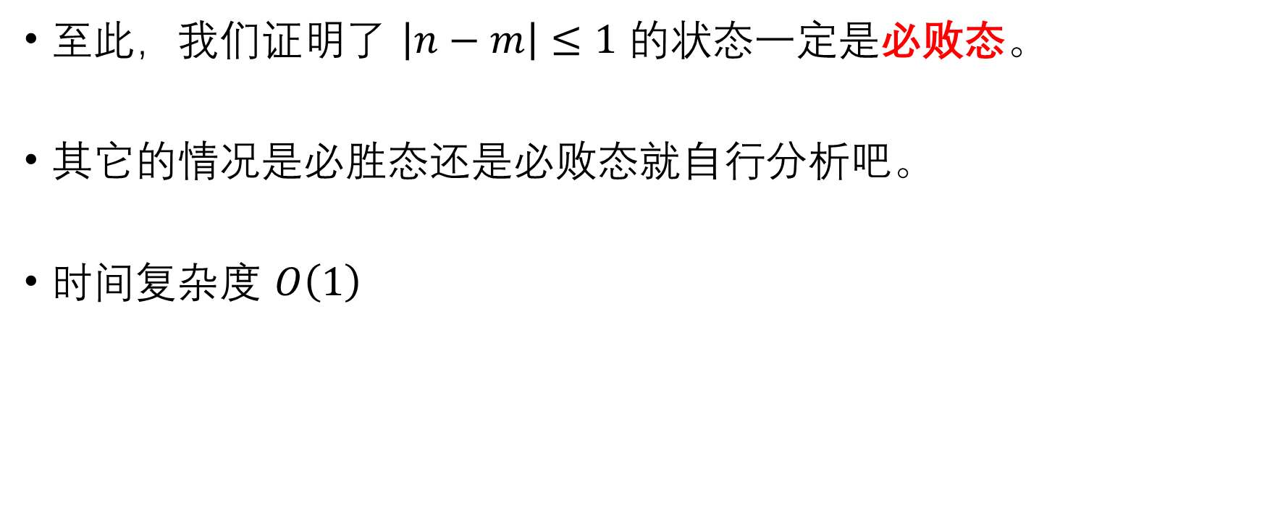
K-谦让是种美德
至此，我们证明了 $\left|n−m\right|≤1$ 的状态一定是必败态。
其它的情况是必胜态还是必败态就自行分析吧。
时间复杂度 $O\left(1\right)$

Slide 7
S-关于抽象
Tag: 类欧几里得/万能欧几里得
模板题，过。

Slide 8
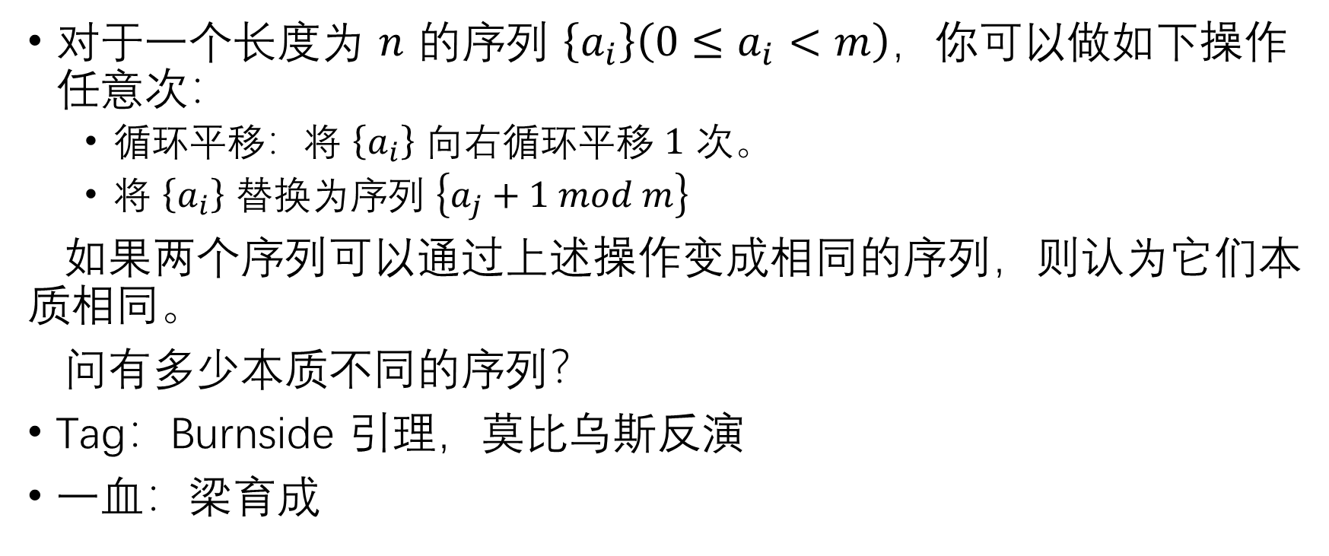
T-我喜欢芭~菲↑
对于一个长度为 $n$ 的序列 $\left\{a_{i}\right\}\left(0≤a_{i}<m\right)$，你可以做如下操作任意次：
循环平移：将 $\left\{a_{i}\right\}$ 向右循环平移 $1$ 次。
将 $\left\{a_{i}\right\}$ 替换为序列 $\left\{a_{j}+1 mod m\right\}$
如果两个序列可以通过上述操作变成相同的序列，则认为它们本质相同。
问有多少本质不同的序列？
Tag：Burnside 引理，莫比乌斯反演
一血：梁育成

Slide 9
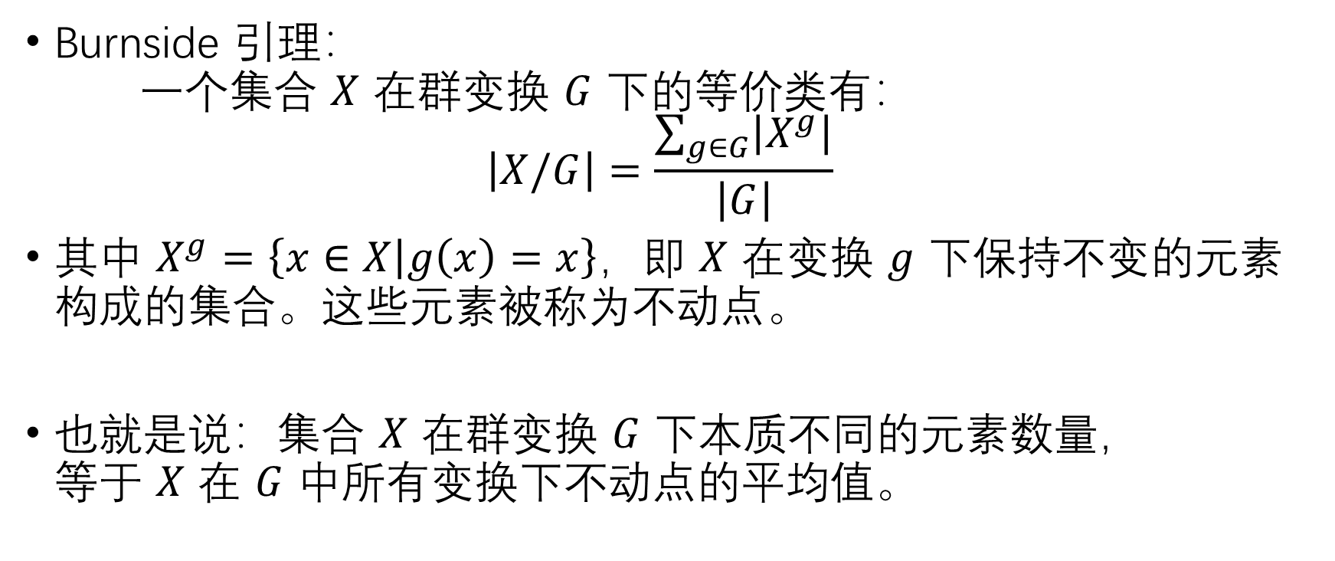
T-我喜欢芭~菲↑
Burnside 引理： 一个集合 $X$ 在群变换 $G$ 下的等价类有： $\left|X/G\right|=\frac{\sum_{g∈G}{\left|X^{g}\right|}}{\left|G\right|}$
其中 $X^{g}=\left\{x∈X | g\left(x\right)=x\right\}$，即 $X$ 在变换 $g$ 下保持不变的元素构成的集合。这些元素被称为不动点。
也就是说：集合 $X$ 在群变换 $G$ 下本质不同的元素数量， 等于 $X$ 在 $G$ 中所有变换下不动点的平均值。

Slide 10
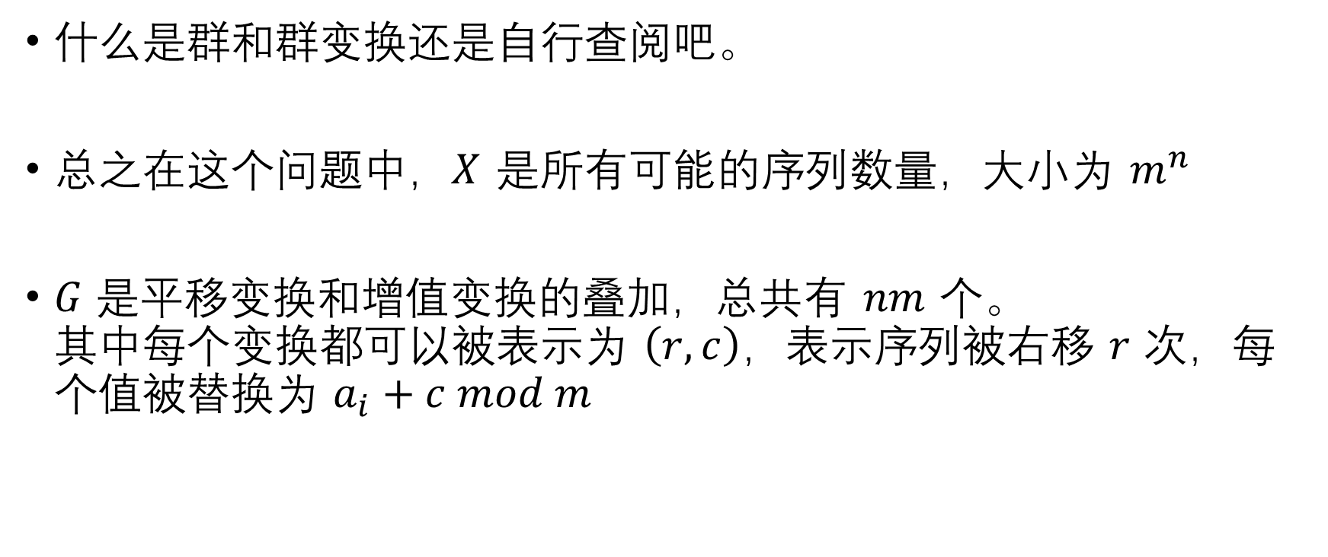
T-我喜欢芭~菲↑
什么是群和群变换还是自行查阅吧。
总之在这个问题中，$X$ 是所有可能的序列数量，大小为 $m^{n}$
$G$ 是平移变换和增值变换的叠加，总共有 $nm$ 个。 其中每个变换都可以被表示为 $\left(r,c\right)$，表示序列被右移 $r$ 次，每个值被替换为 $a_{i}+c mod m$

Slide 11
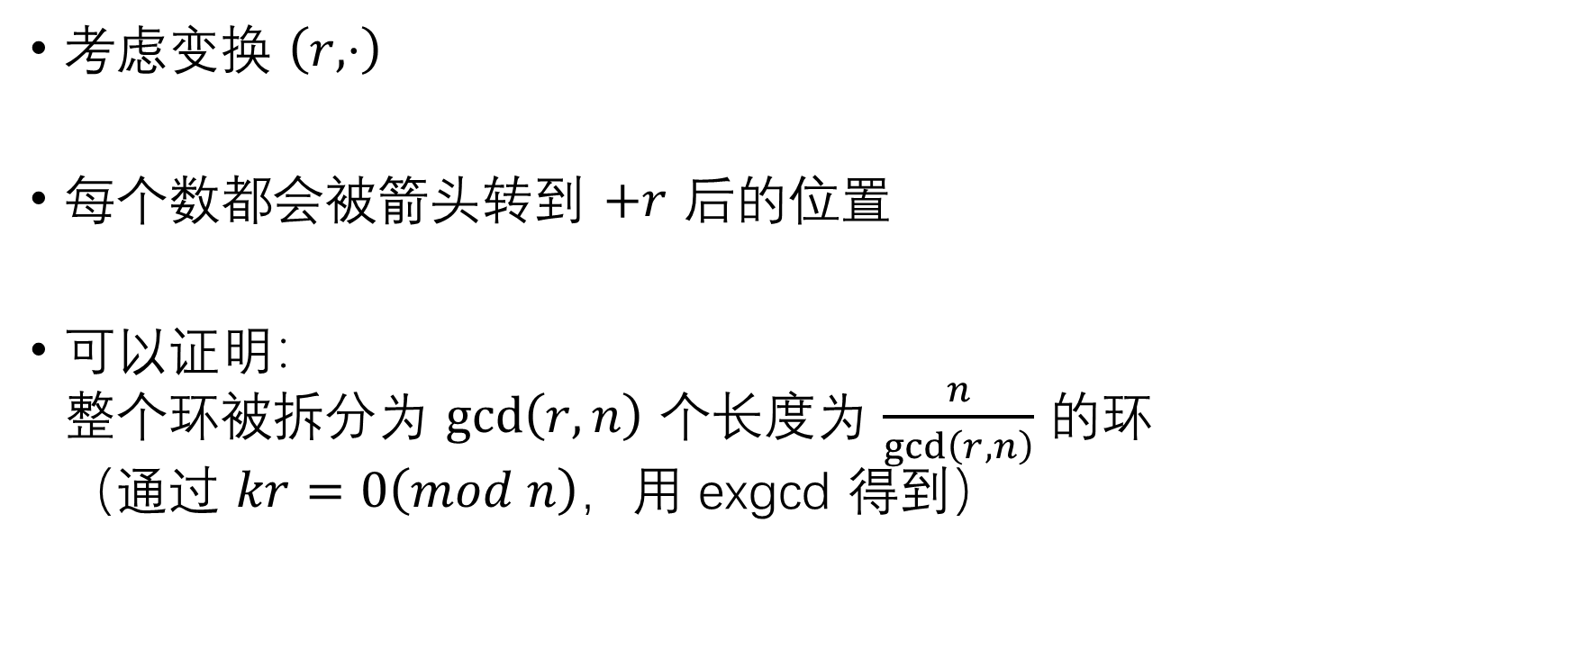
T-我喜欢芭~菲↑
考虑变换 $\left(r,⋅\right)$
每个数都会被箭头转到 $+r$ 后的位置
可以证明： 整个环被拆分为 $\gcd\left(r,n\right)$ 个长度为 $\frac{n}{\gcd\left(r,n\right)}$ 的环 （通过 $kr=0\left(mod n\right)$，用 exgcd 得到）

Slide 12

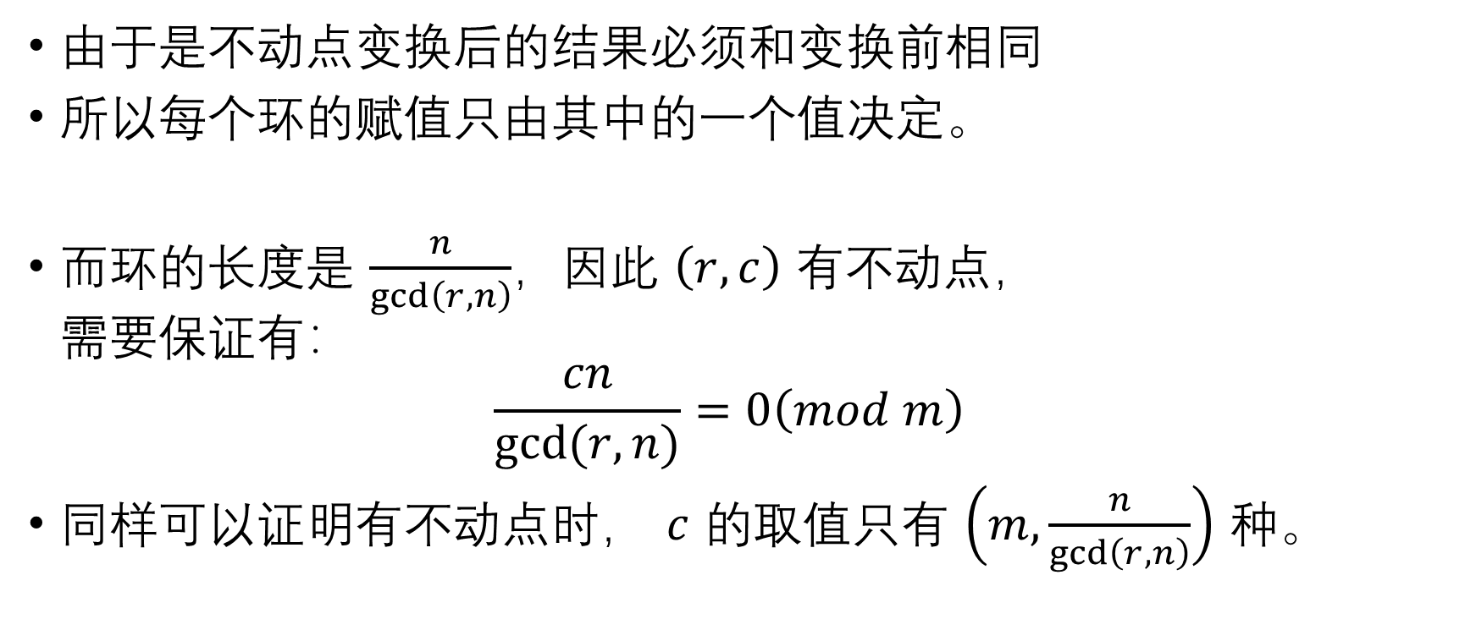



T-我喜欢芭~菲↑
由于是不动点变换后的结果必须和变换前相同
所以每个环的赋值只由其中的一个值决定。
而环的长度是 $\frac{n}{\gcd\left(r,n\right)}$，因此 $\left(r,c\right)$ 有不动点， 需要保证有： $\frac{cn}{\gcd{(r,n)}}=0\left(mod m\right)$
同样可以证明有不动点时， $c$ 的取值只有 $\left(m,\frac{n}{\gcd\left(r,n\right)}\right)$ 种。
$$x$$
$$x+3c$$
$$x+c$$
$$x+2c$$

Slide 13

T-我喜欢芭~菲↑
由于整个环被拆分为 $\gcd\left(r,n\right)$ 个长度为 $\frac{n}{\gcd\left(r,n\right)}$ 的环
所以变换 $\left(r,c\right)$ 有不动点时，有 $m^{\gcd\left(r,n\right)}$ 个不动点。

Slide 14
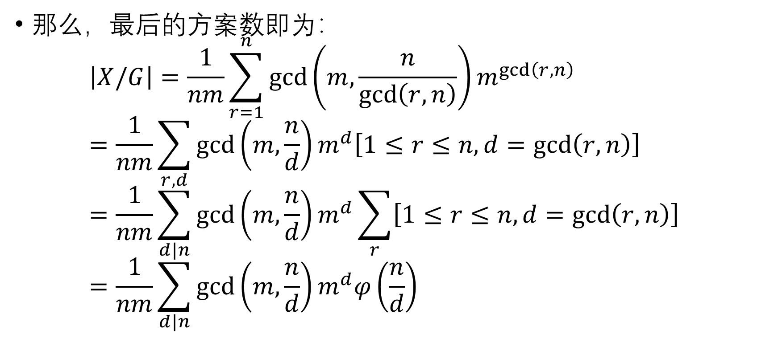
T-我喜欢芭~菲↑
那么，最后的方案数即为： $\left|X/G\right|=\frac{1}{nm}\sum_{r=1}^{n}{\gcd\left(m,\frac{n}{\gcd\left(r,n\right)}\right)}m^{\gcd\left(r,n\right)}$ $=\frac{1}{nm}\sum_{r,d}{\gcd\left(m,\frac{n}{d}\right)m^{d}\left[1≤r≤n,d=\gcd\left(r,n\right)\right]}$ $=\frac{1}{nm}\sum_{d|n}{\gcd\left(m,\frac{n}{d}\right)m^{d}\sum_{r}{\left[1≤r≤n,d=\gcd\left(r,n\right)\right]}}$ $=\frac{1}{nm}\sum_{d|n}{\gcd\left(m,\frac{n}{d}\right)m^{d}φ\left(\frac{n}{d}\right)}$

Slide 15
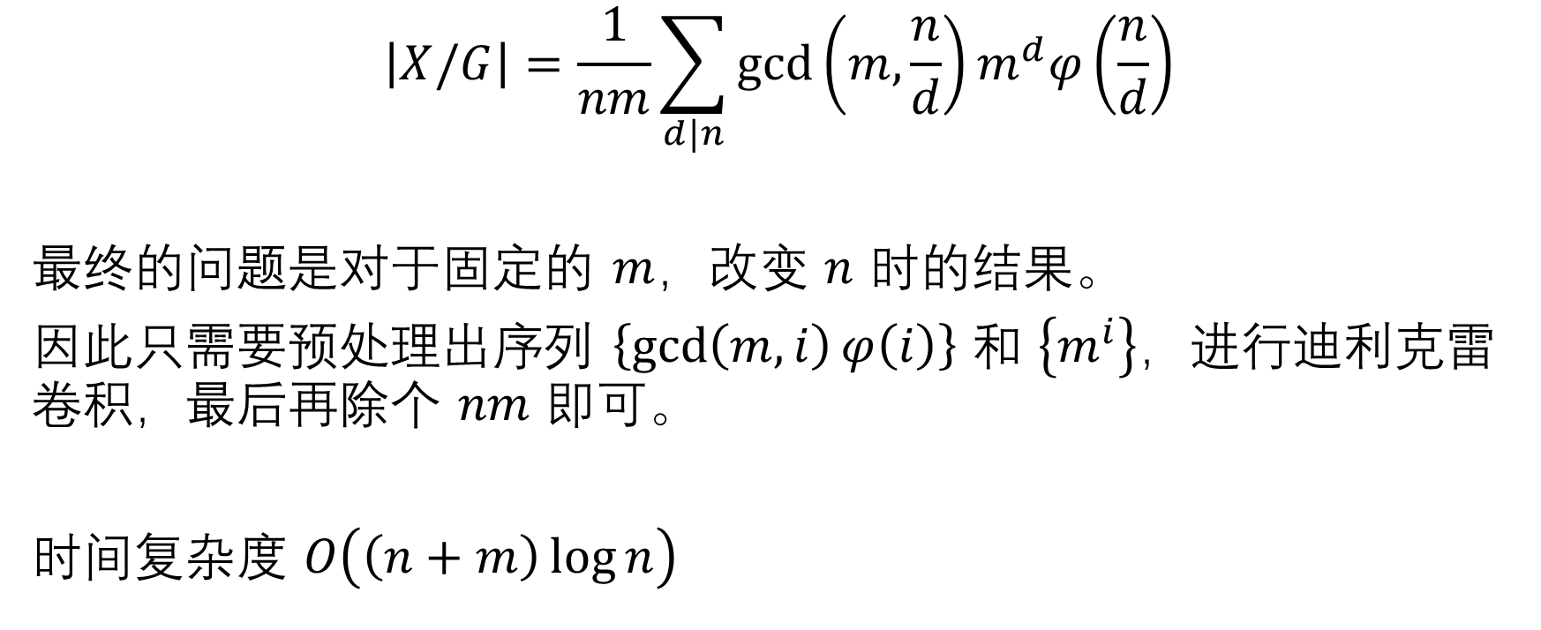
T-我喜欢芭~菲↑
$$\left|X/G\right|=\frac{1}{nm}\sum_{d|n}{\gcd\left(m,\frac{n}{d}\right)m^{d}φ\left(\frac{n}{d}\right)}$$
最终的问题是对于固定的 $m$，改变 $n$ 时的结果。
因此只需要预处理出序列 $\left\{\gcd\left(m,i\right)φ\left(i\right)\right\}$ 和 $\left\{m^{i}\right\}$，进行迪利克雷卷积，最后再除个 $nm$ 即可。
时间复杂度 $O\left(\left(n+m\right)\log{n}\right)$

Slide 16
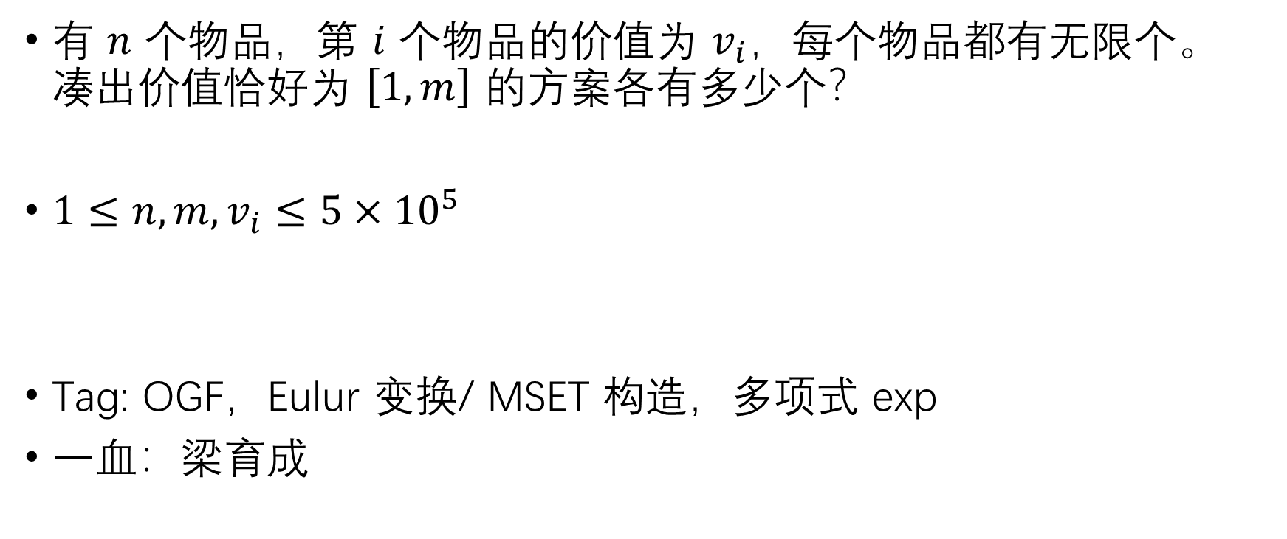
U-要乐奈的拨片
有 $n$ 个物品，第 $i$ 个物品的价值为 $v_{i}$，每个物品都有无限个。 凑出价值恰好为 $\left[1,m\right]$ 的方案各有多少个？
$1≤n,m,v_{i}≤5×{10}^{5}$
Tag: OGF，Eulur 变换/ MSET 构造，多项式 exp
一血：梁育成

Slide 17
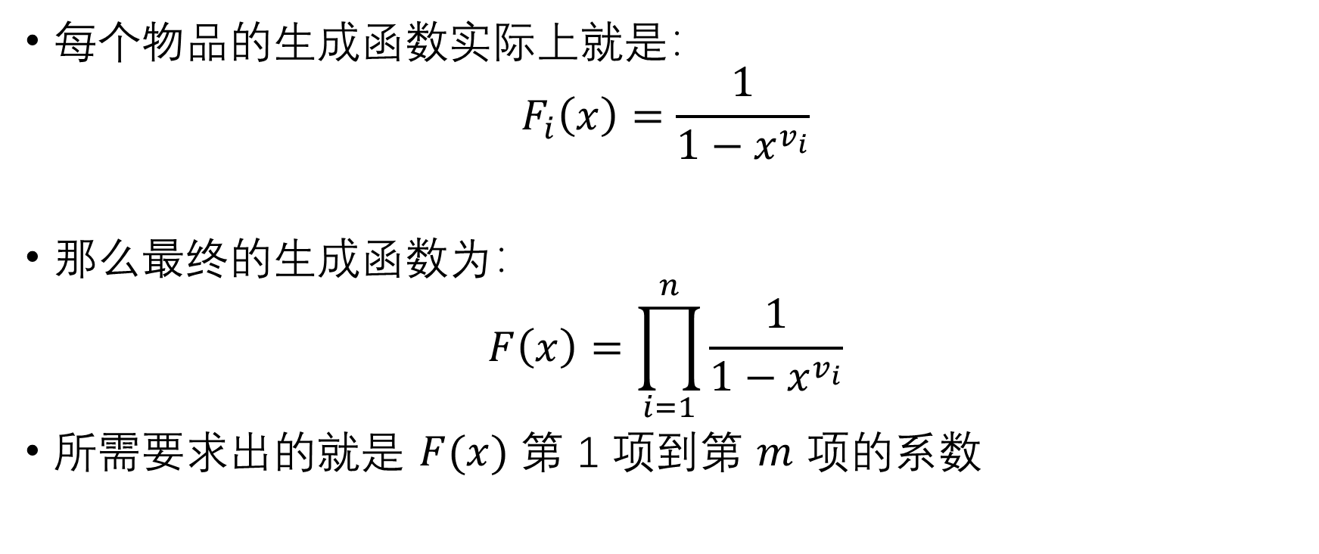
U-要乐奈的拨片
每个物品的生成函数实际上就是： $F_{i}\left(x\right)=\frac{1}{1−x^{v_{i}}}$
那么最终的生成函数为： $F\left(x\right)=\prod_{i=1}^{n}{\frac{1}{1−x^{v_{i}}}}$
所需要求出的就是 $F(x)$ 第 1 项到第 $m$ 项的系数

Slide 18

U-要乐奈的拨片
考虑到其乘积的形式，可以先取对数： $\ln{F(x)}=\sum_{i=1}^{n}{\ln{\frac{1}{1−x^{v_{i}}}}}$
泰勒展开： $\ln{F\left(x\right)}=\sum_{i=1}^{n}{\sum_{j≥1}{\frac{x^{jv_{i}}}{j}}}$

Slide 19
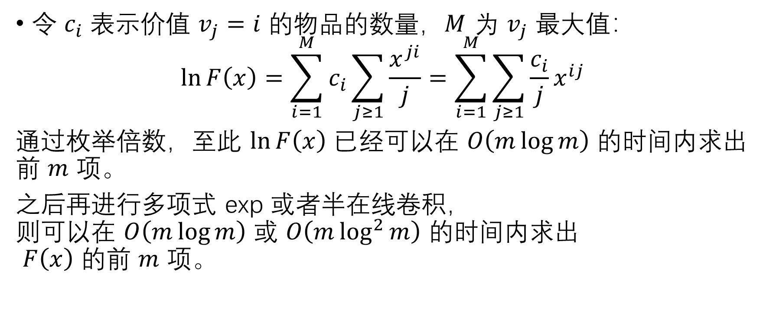
U-要乐奈的拨片
令 $c_{i}$ 表示价值 $v_{j}=i$ 的物品的数量，$M$ 为 $v_{j}$ 最大值： $\ln{F\left(x\right)}=\sum_{i=1}^{M}{c_{i}\sum_{j≥1}{\frac{x^{ji}}{j}}}=\sum_{i=1}^{M}{\sum_{j≥1}{\frac{c_{i}}{j}x^{ij}}}$
通过枚举倍数，至此 $\ln{F\left(x\right)}$ 已经可以在 $O\left(m\log{m}\right)$ 的时间内求出前 $m$ 项。
之后再进行多项式 exp 或者半在线卷积， 则可以在 $O\left(m\log{m}\right)$ 或 $O\left(m\log^{2}{m}\right)$ 的时间内求出 $F\left(x\right)$ 的前 $m$ 项。

Slide 20
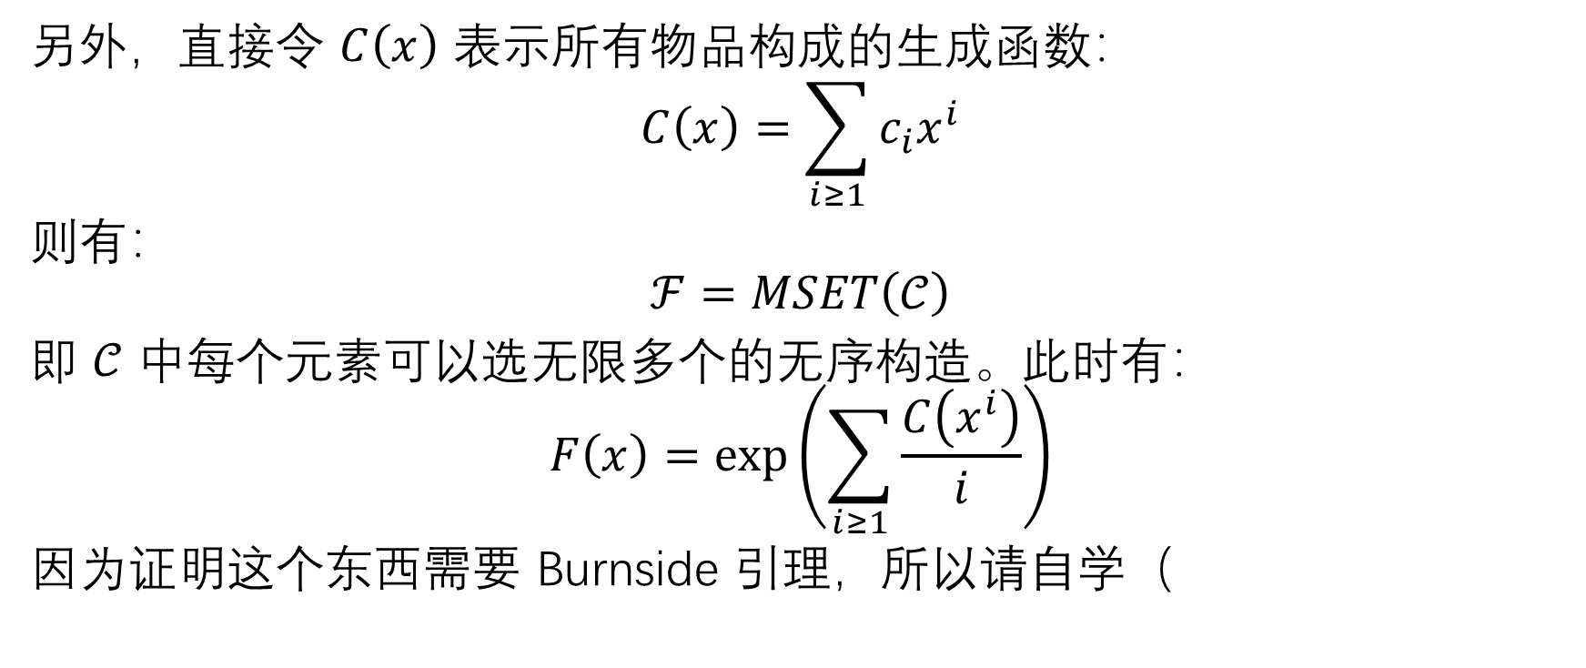
U-要乐奈的拨片
另外，直接令 $C\left(x\right)$ 表示所有物品构成的生成函数：
$$C\left(x\right)=\sum_{i≥1}{c_{i}x^{i}}$$
则有：
$$ℱ=MSET\left(𝒞\right)$$
即 $𝒞$ 中每个元素可以选无限多个的无序构造。此时有：
$$F\left(x\right)=\exp\left(\sum_{i≥1}{\frac{C\left(x^{i}\right)}{i}}\right)$$
因为证明这个东西需要 Burnside 引理，所以请自学（

Slide 21
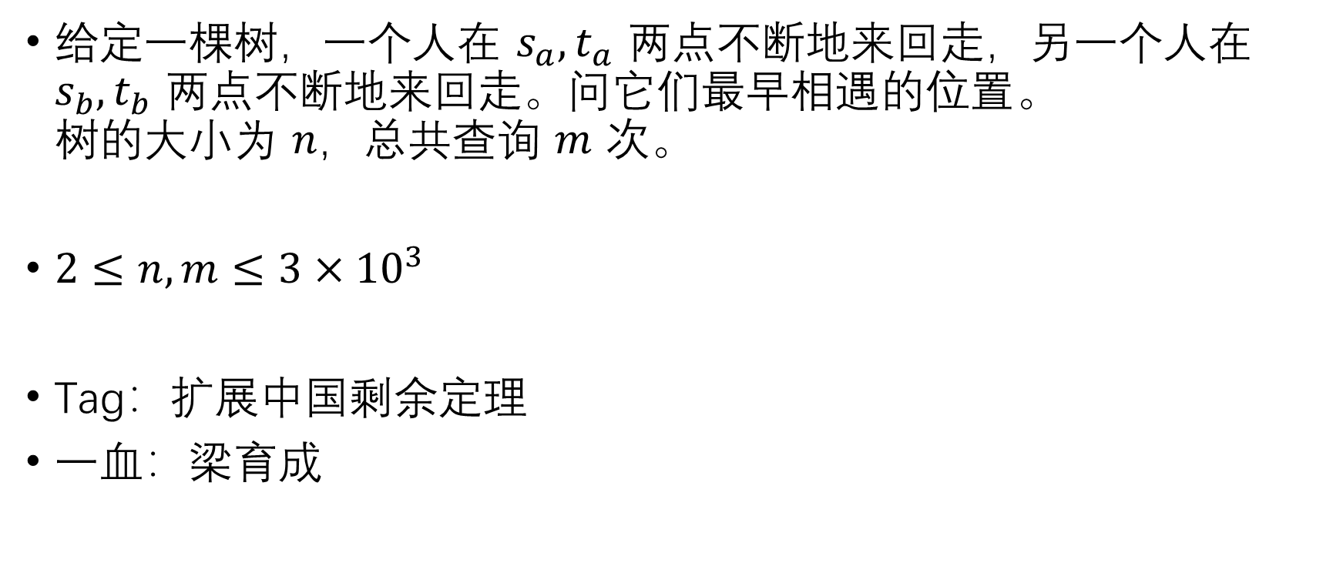
X-野猫绝赞散步中
给定一棵树，一个人在 $s_{a},t_{a}$ 两点不断地来回走，另一个人在 $s_{b},t_{b}$ 两点不断地来回走。问它们最早相遇的位置。 树的大小为 $n，$总共查询 $m$ 次。
$2≤n,m≤3×{10}^{3}$
Tag：扩展中国剩余定理
一血：梁育成

Slide 22
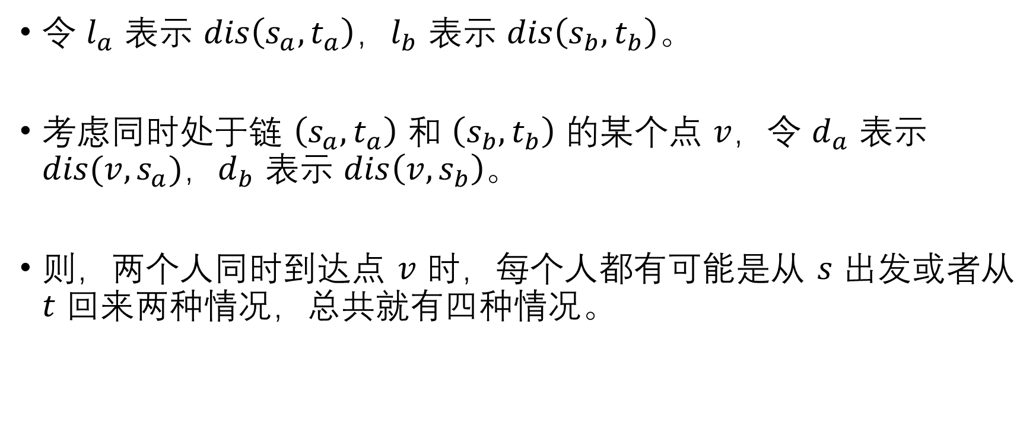
V-野猫绝赞散步中
令 $l_{a}$ 表示 $dis\left(s_{a},t_{a}\right)，l_{b}$ 表示 $dis\left(s_{b},t_{b}\right)$。
考虑同时处于链 $\left(s_{a},t_{a}\right)$ 和 $\left(s_{b},t_{b}\right)$ 的某个点 $v$，令 $d_{a}$ 表示 $dis(v,s_{a})，d_{b}$ 表示 $dis\left(v,s_{b}\right)$。
则，两个人同时到达点 $v$ 时，每个人都有可能是从 $s$ 出发或者从 $t$ 回来两种情况，总共就有四种情况。

Slide 23
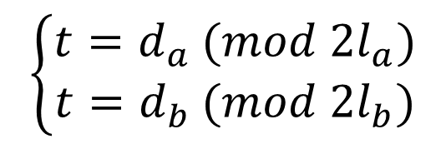

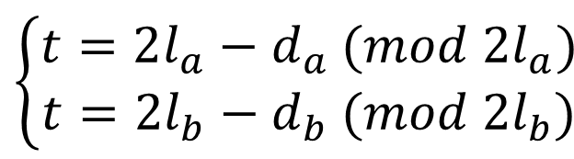
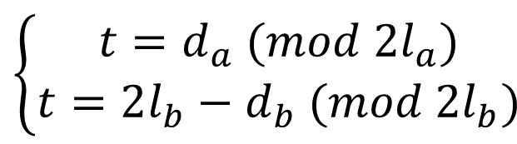
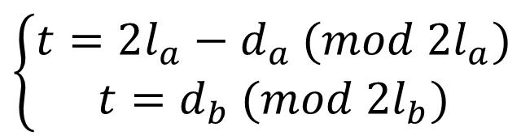
V-野猫绝赞散步中
假设某种情况下，在时间 $t$ 时两人处于同一个位置上：
$$\left\{\begin{aligned}t=d_{a} (mod 2l_{a}) \\ t=d_{b} (mod 2l_{b})\end{aligned}\right.$$
$$\left\{\begin{aligned}t={2l_{a}−d}_{a} (mod 2l_{a}) \\ t=d_{b} (mod 2l_{b})\end{aligned}\right.$$
$$\left\{\begin{aligned}t=d_{a} (mod 2l_{a}) \\ t={2l_{b}−d}_{b} (mod 2l_{b})\end{aligned}\right.$$
$$\left\{\begin{aligned}t={2l_{a}−d}_{a} (mod 2l_{a}) \\ t=2l_{b}−d_{b} (mod 2l_{b})\end{aligned}\right.$$

Slide 24
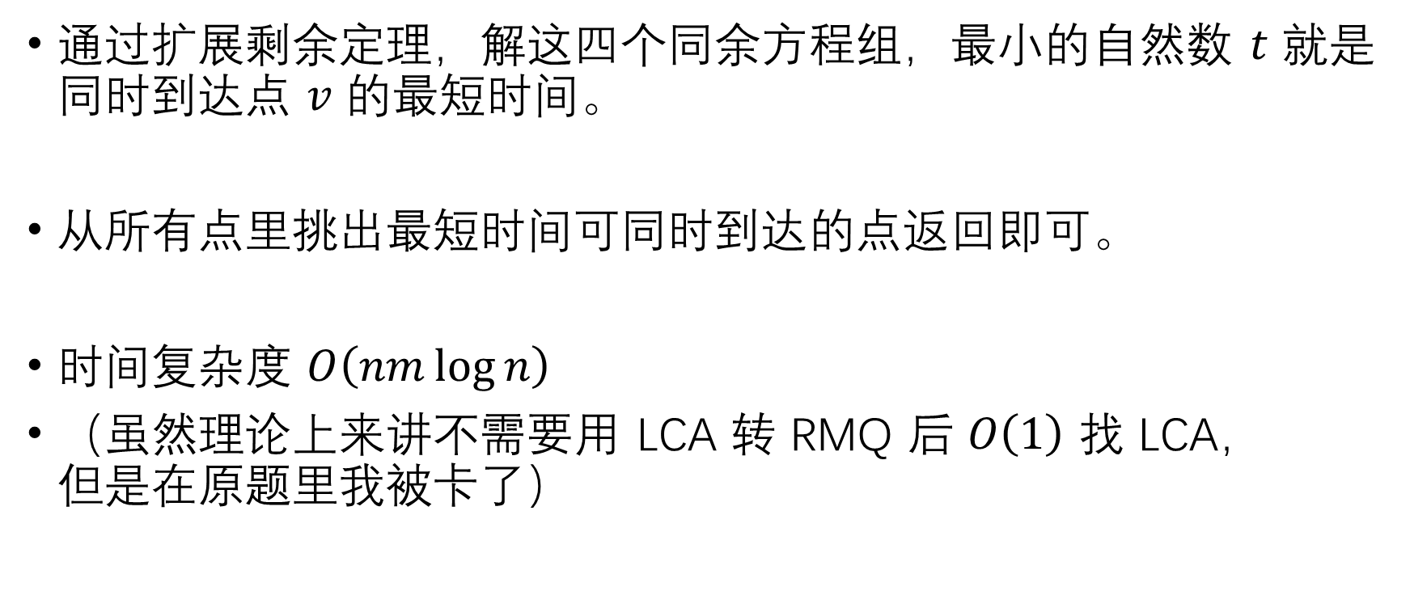
V-野猫绝赞散步中
通过扩展剩余定理，解这四个同余方程组，最小的自然数 $t$ 就是同时到达点 $v$ 的最短时间。
从所有点里挑出最短时间可同时到达的点返回即可。
时间复杂度 $O\left(nm\log{n}\right)$
（虽然理论上来讲不需要用 LCA 转 RMQ 后 $O\left(1\right)$ 找 LCA， 但是在原题里我被卡了）

